Slide 1
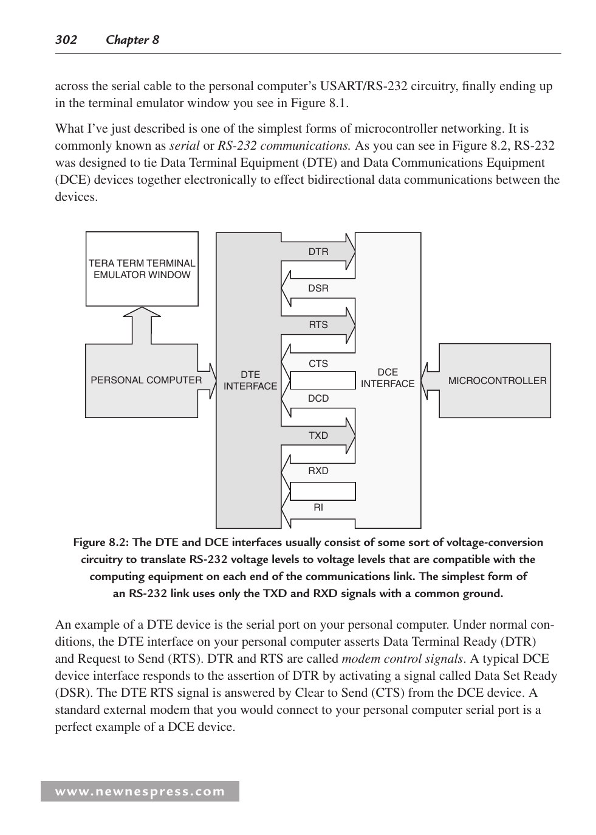
RS-232는 MCU와 PC 사이에서 가장 단순하게 확인할 수 있는 직렬 통신이다
DTE는 PC나 터미널처럼 데이터를 만드는 장치다.
DCE는 모뎀이나 전압 변환 회로처럼 통신 매체에 연결하는 장치다.
간단한 연결은 TXD, RXD와 공통 접지만 사용한다.
RTS/CTS와 DTR/DSR은 흐름 제어와 준비 상태를 전달한다.
Figure 8.2. 양쪽 인터페이스는 통신 신호와 장치가 사용하는 논리 전압 사이를 변환한다.
CHAPTER 8 01
Embedded Hardware: Know It All
Notes:
출처: /Users/winnerkorea/Downloads/Embedded Hardware_ Know It All ( PDFDrive ).pdf
Chapter 8, pp. 301-302, Figure 8.2

Slide 2
비동기 통신에 필요한 신호는 목적에 따라 데이터, 상태와 흐름 제어로 나뉜다
신호 | 방향과 역할 | 단순 3선 연결
TXD | 장치가 직렬 데이터를 송신 | 사용
RXD | 상대 장치의 직렬 데이터를 수신 | 사용
GND | 두 장치의 신호 기준 | 사용
RTS / CTS | 송신 요청과 송신 허가 | 생략 가능
DTR / DSR | 단말과 통신 장비의 준비 상태 | 생략 가능
DCD / RI | 반송파 검출과 호출 신호 | 모뎀에서 주로 사용
DB-25와 DB-9는 핀 번호가 다르므로 커넥터 이름만 보고 배선하지 않는다.
CHAPTER 8 02
Embedded Hardware: Know It All
Notes:
출처: /Users/winnerkorea/Downloads/Embedded Hardware_ Know It All ( PDFDrive ).pdf
Chapter 8, pp. 303-308

Slide 3
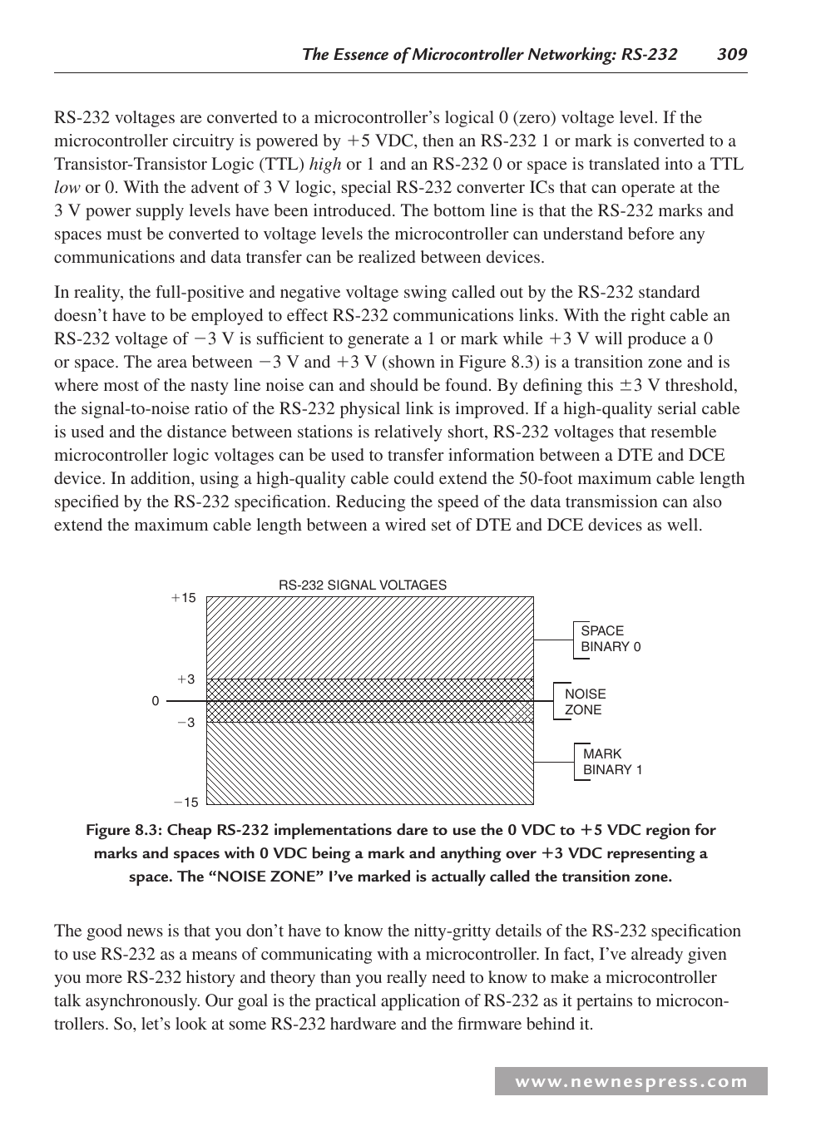
RS-232 전압은 MCU의 3.3 V·5 V 논리와 극성도 범위도 다르다
Mark는 논리 1이며 음전압으로 표현한다.
Space는 논리 0이며 양전압으로 표현한다.
-3 V와 +3 V 사이는 신뢰할 수 없는 전이 영역이다.
MAX232 계열 변환기는 전압 레벨과 논리 극성을 함께 변환한다.
RS-232 포트를 MCU GPIO에 직접 연결하면 입력이 손상될 수 있다.
Figure 8.3. 전이 영역을 피하는 전압 여유가 케이블 잡음에 대한 내성을 만든다.
CHAPTER 8 03
Embedded Hardware: Know It All
Notes:
출처: /Users/winnerkorea/Downloads/Embedded Hardware_ Know It All ( PDFDrive ).pdf
Chapter 8, pp. 308-309, Figure 8.3

Slide 4
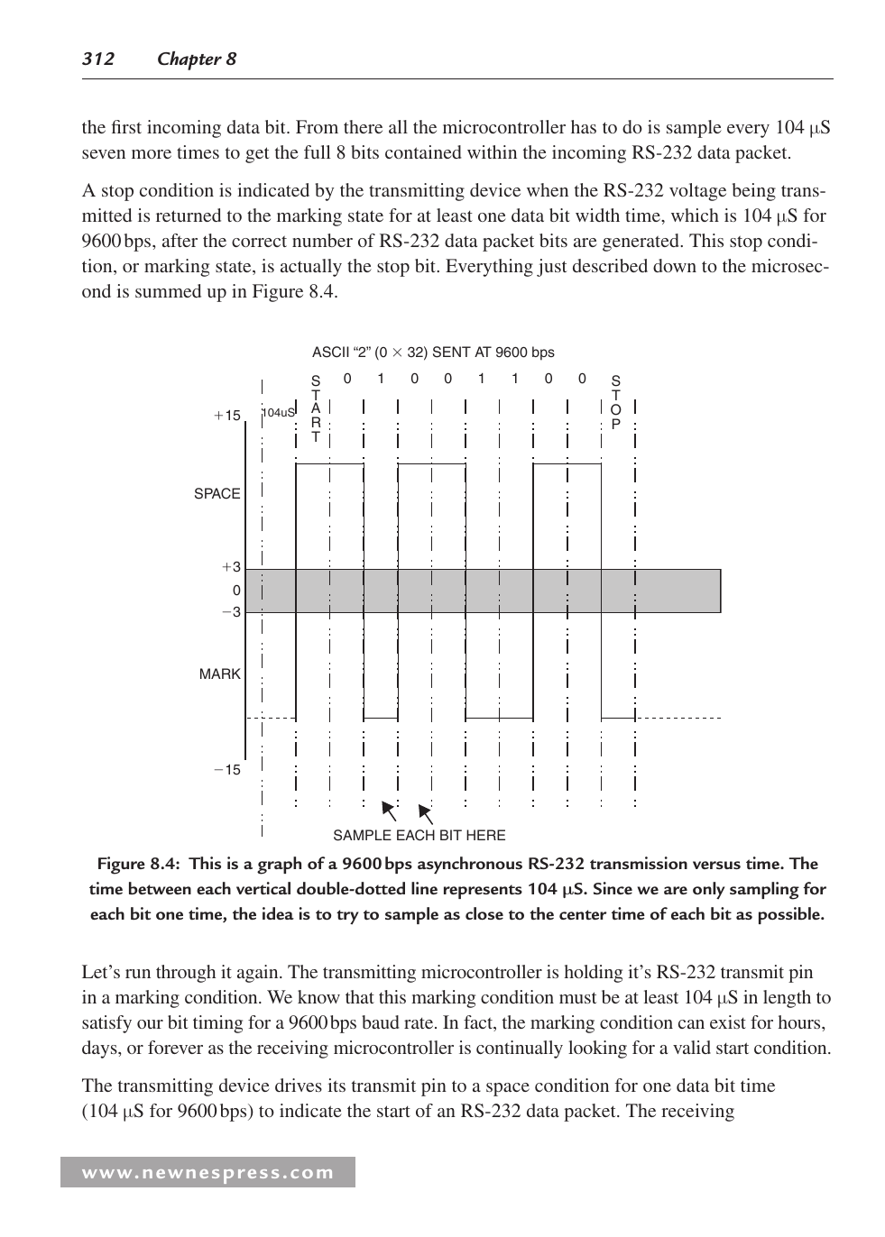
9600 bps에서는 각 비트를 약 104 μs 동안 유지하고 비트 중앙에서 샘플링한다
유휴 상태는 Mark이며 시작 비트가 Space로 바뀌면 수신이 시작된다.
데이터는 일반적으로 최하위 비트부터 전송한다.
8N1은 데이터 8비트, 패리티 없음, 정지 비트 1개를 뜻한다.
수신 시점이 비트 경계에 가까우면 클록 오차와 잡음에 민감해진다.
Figure 8.4. 시작 비트와 정지 비트 사이에서 8개 데이터 비트를 일정 간격으로 읽는다.
CHAPTER 8 04
Embedded Hardware: Know It All
Notes:
출처: /Users/winnerkorea/Downloads/Embedded Hardware_ Know It All ( PDFDrive ).pdf
Chapter 8, pp. 310-312, Figure 8.4

Slide 5
하드웨어 UART가 없어도 GPIO와 정확한 지연으로 송수신 기능을 만들 수 있다
송신 루틴은 출력 레벨을 바꾸고 한 비트 시간만큼 기다리는 과정을 반복한다.
수신 루틴은 시작 비트를 찾은 뒤 비트 중앙에서 여덟 번 샘플링한다.
어셈블리 코드는 작고 제어가 정확하지만 클록이 바뀌면 지연값을 다시 계산해야 한다.
C의 putc(), getc(), printf()는 코드를 줄이지만 프로그램 메모리를 더 사용한다.
타이밍이 중요한 수신부는 컴파일러 라이브러리나 하드웨어 UART가 안정적이다.
CHAPTER 8 05
Embedded Hardware: Know It All
Notes:
출처: /Users/winnerkorea/Downloads/Embedded Hardware_ Know It All ( PDFDrive ).pdf
Chapter 8, pp. 313-333

Slide 6
C, 어셈블리와 BASIC은 같은 통신 기능을 서로 다른 추상화 수준에서 구현한다
어셈블리: 비트 타이밍과 레지스터를 직접 제어하며 코드가 작다.
C: 통신 라이브러리로 개발 속도와 가독성을 높인다.
PicBasic Pro: SerIn, SerOut, DEBUG 명령으로 빠르게 기능을 검증한다.
소프트웨어 UART는 다른 작업 중 문자를 놓칠 수 있으므로 타임아웃과 폴링 주기를 설계한다.
처리 시간이 부족하면 인터럽트 기반 하드웨어 UART와 송수신 버퍼를 사용한다.
CHAPTER 8 06
Embedded Hardware: Know It All
Notes:
출처: /Users/winnerkorea/Downloads/Embedded Hardware_ Know It All ( PDFDrive ).pdf
Chapter 8, pp. 333-342

Slide 7
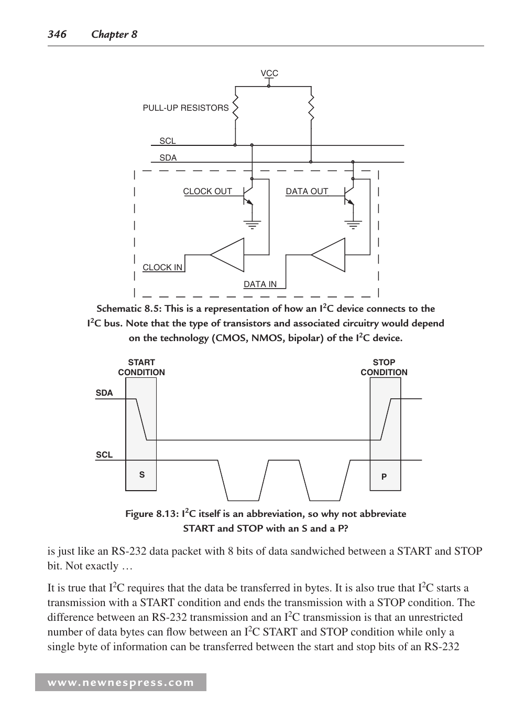
I²C는 두 개의 오픈드레인 선에서 주소와 클록을 공유하는 버스다
SDA는 데이터, SCL은 클록을 전달한다.
장치는 선을 HIGH로 밀지 않고 LOW로만 끌어내린다.
풀업 저항이 아무도 선을 구동하지 않을 때 HIGH 상태를 만든다.
SCL이 HIGH일 때 SDA가 내려가면 START, 올라가면 STOP이다.
Schematic 8.5와 Figure 8.13. 풀업 구조와 START·STOP 조건이 I²C의 기본 전기 규칙을 정의한다.
CHAPTER 8 07
Embedded Hardware: Know It All
Notes:
출처: /Users/winnerkorea/Downloads/Embedded Hardware_ Know It All ( PDFDrive ).pdf
Chapter 8, pp. 342-346, Schematic 8.5 and Figure 8.13

Slide 8
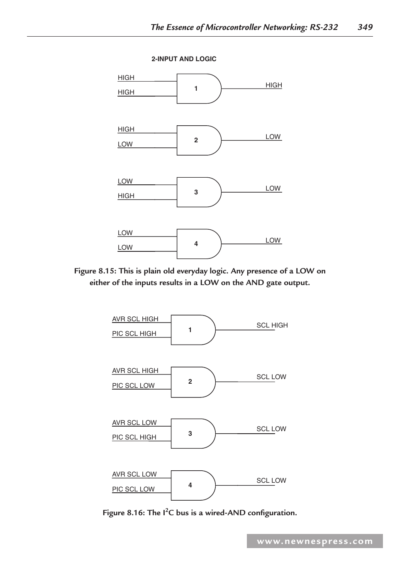
wired-AND 구조는 느린 장치의 클록 연장과 여러 마스터의 중재를 가능하게 한다
한 장치라도 SCL을 LOW로 유지하면 전체 버스가 LOW가 된다.
슬레이브는 처리 시간이 필요할 때 SCL을 LOW로 잡아 클록을 연장한다.
마스터는 SDA에 쓴 값과 실제 버스 값을 비교해 중재 패배를 감지한다.
7비트 주소 뒤의 최하위 비트가 읽기 또는 쓰기 방향을 결정한다.
Figure 8.16. 어느 장치든 LOW를 출력하면 버스 상태도 LOW가 된다.
CHAPTER 8 08
Embedded Hardware: Know It All
Notes:
출처: /Users/winnerkorea/Downloads/Embedded Hardware_ Know It All ( PDFDrive ).pdf
Chapter 8, pp. 347-351, Figures 8.15-8.18

Slide 9
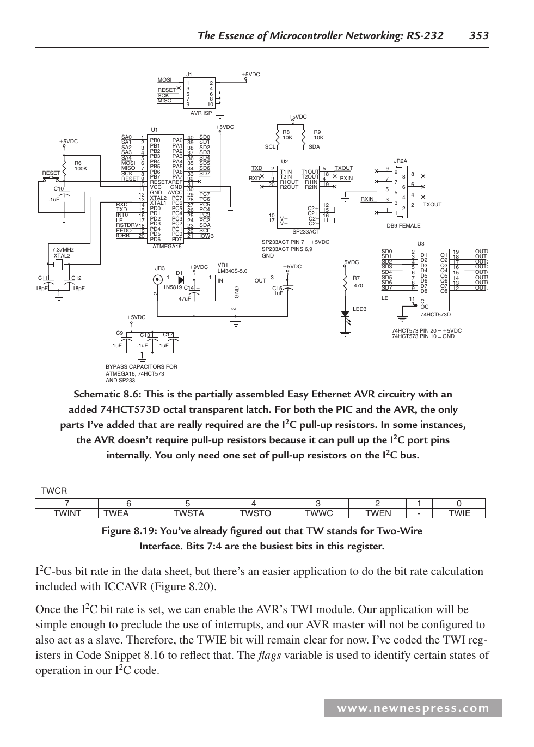
AVR 마스터와 PIC 슬레이브 예제는 주소, 상태 코드와 인터럽트를 하나의 시스템으로 연결한다
AVR은 START를 만들고 슬레이브 주소와 데이터를 전송한다.
TWI 상태 레지스터로 주소 ACK, 데이터 ACK와 오류를 확인한다.
PIC MSSP는 주소 일치와 각 바이트 전송마다 인터럽트를 발생시킨다.
마지막 수신 바이트에는 NAK를 보내 읽기 세션을 끝낸다.
PC 입력은 RS-232로 AVR에 들어오고 I²C를 통해 PIC 출력 래치로 전달된다.
Schematic 8.6. AVR, RS-232 변환기, I²C 풀업과 출력 래치가 결합된 실습 회로다.
CHAPTER 8 09
Embedded Hardware: Know It All
Notes:
출처: /Users/winnerkorea/Downloads/Embedded Hardware_ Know It All ( PDFDrive ).pdf
Chapter 8, pp. 352-377, Schematic 8.6

Slide 10
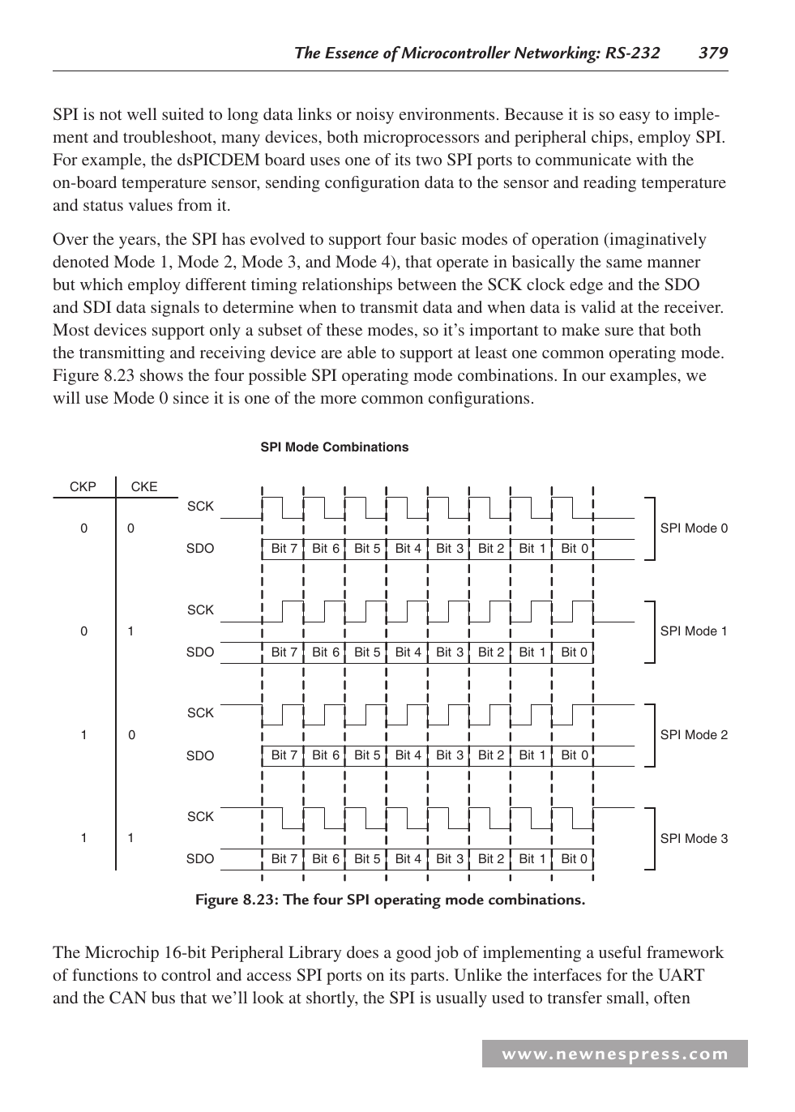
SPI는 짧은 거리에서 작은 데이터를 빠르게 주고받는 동기식 인터페이스다
SCK가 전송 시점을 만들고 SDO·SDI가 양방향 데이터를 운반한다.
CS 또는 SS가 통신할 슬레이브를 선택한다.
클록 극성과 데이터 유효 에지 조합으로 네 가지 모드가 만들어진다.
두 장치가 공통으로 지원하는 모드를 선택해야 한다.
단일 종단 신호이므로 긴 케이블이나 잡음이 많은 환경에는 불리하다.
Figure 8.23. 모드마다 수신기가 데이터를 읽는 클록 에지가 달라진다.
CHAPTER 8 10
Embedded Hardware: Know It All
Notes:
출처: /Users/winnerkorea/Downloads/Embedded Hardware_ Know It All ( PDFDrive ).pdf
Chapter 8, pp. 378-380, Figure 8.23

Slide 11
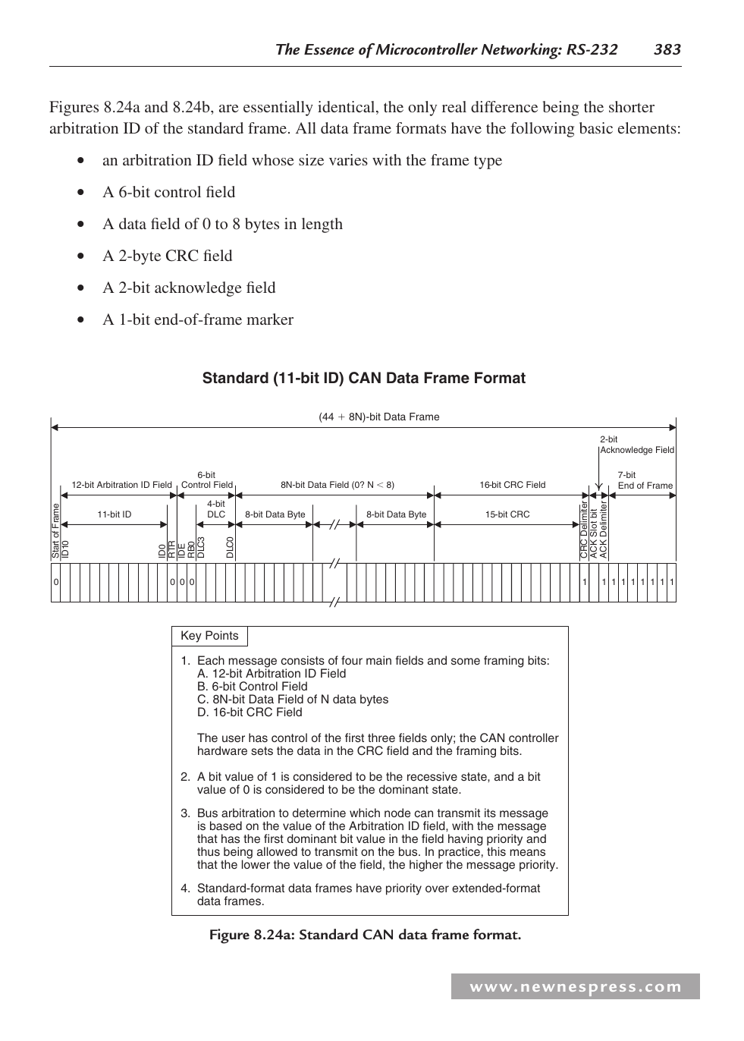
CAN은 오류 검출과 우선순위 중재를 하드웨어가 처리하는 다중 노드 버스다
차동 버스와 전용 트랜시버를 사용해 산업 환경에서 높은 신뢰성을 확보한다.
표준 프레임은 11비트 ID, 확장 프레임은 29비트 ID를 사용한다.
데이터 프레임은 최대 8바이트와 CRC, ACK 필드를 포함한다.
컨트롤러가 CRC 생성과 오류 검출을 처리해 CPU 부담을 줄인다.
Figure 8.24a. ID, 제어, 데이터, CRC와 ACK가 하나의 CAN 데이터 프레임을 구성한다.
CHAPTER 8 11
Embedded Hardware: Know It All
Notes:
출처: /Users/winnerkorea/Downloads/Embedded Hardware_ Know It All ( PDFDrive ).pdf
Chapter 8, pp. 380-385, Figure 8.24a

Slide 12
CAN 중재에서는 낮은 ID 값이 높은 우선순위를 얻고 승리 메시지는 손상되지 않는다
논리 0은 dominant, 논리 1은 recessive 상태다.
노드가 recessive를 보냈는데 버스가 dominant이면 해당 노드는 전송을 중단한다.
중요한 경보 메시지에 낮은 ID를 할당하면 정상 메시지보다 먼저 전송된다.
Acceptance filter와 mask는 필요한 ID만 수신 버퍼에 저장한다.
필터링은 CPU의 메시지 처리량을 줄이지만 모든 정상 프레임에는 ACK를 응답한다.
RS-232에서 익힌 프레임과 타이밍 개념은 I²C, SPI, CAN을 이해하는 기반이 된다.
CHAPTER 8 12
Embedded Hardware: Know It All
Notes:
출처: /Users/winnerkorea/Downloads/Embedded Hardware_ Know It All ( PDFDrive ).pdf
Chapter 8, pp. 385-387, Figure 8.25

